Slide 1
Free Kanji Material 無料漢字教材 kanji0227-0231 新城直樹
本漢字教材は個人、法人、商用、非商用問わず無料でご利用頂けます。
ただし，一部の画像ファイルはクリエイティブ・コモンズ・ライセンスに基づいて利用していますので，例えば，ご自身で加工・編集したものを公開・配布する場合は自己責任で条件をお守りください。
書き順のGIFファイルは全て新城が作成したものです。書き順のGIFファイルを編集・加工するために編集用ファイルがほしいという方はご連絡ください（RealPaintで作成しましたので，rliファイルをお渡しします）。

Slide 2

本教材は，下記のPRQMakerの語彙リスト（1006kanji_VocabularyList.xlsx）に基づき作成しています。
http://isu.skr.u-ryukyu.ac.jp/staff/arashiro/

Slide 3
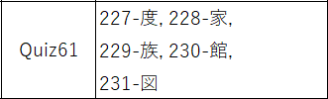
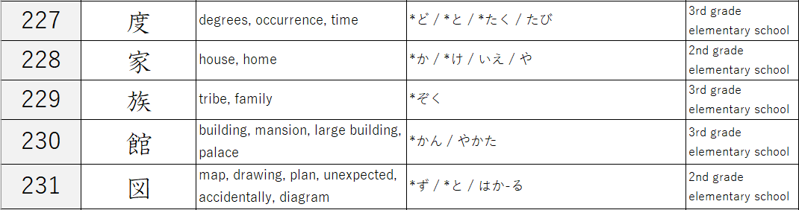

Slide 4
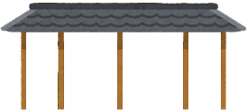
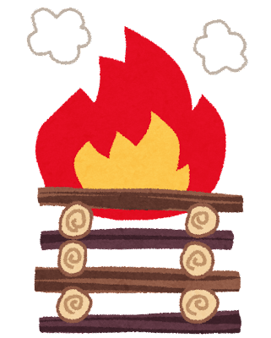
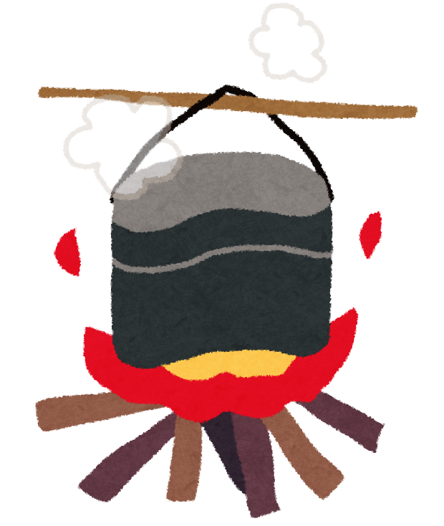
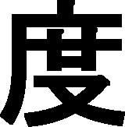

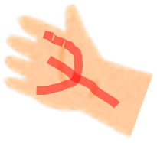

work area
campfire
hand
to adjust the intensity of the fire
→ degree

Slide 5


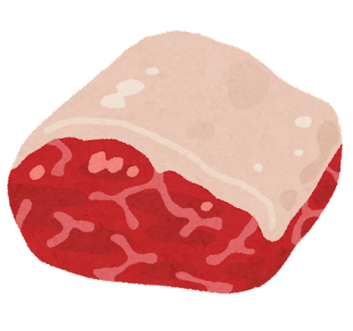
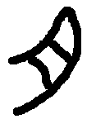

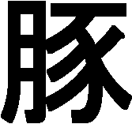


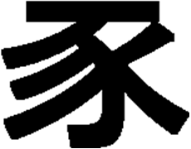
radical
“house”
house with a pig hut (animals shed)
→ house, home
pig
pig

Slide 6




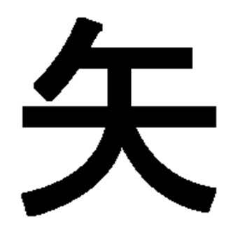

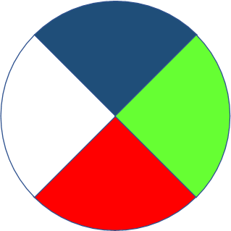
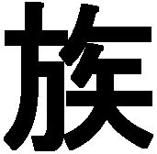


compass
direction
  way
status symbol
hairpin
military
five lines
→ five areas
arrow
tribe
Northern
tribe
Western
tribe
Han
tribe
Eastern
tribe
Southern
tribe

Slide 7
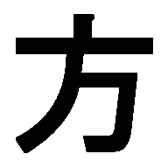
compass
Compass
direction
  way

Slide 8

Pictograph of “arrow”

Slide 9

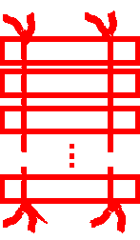
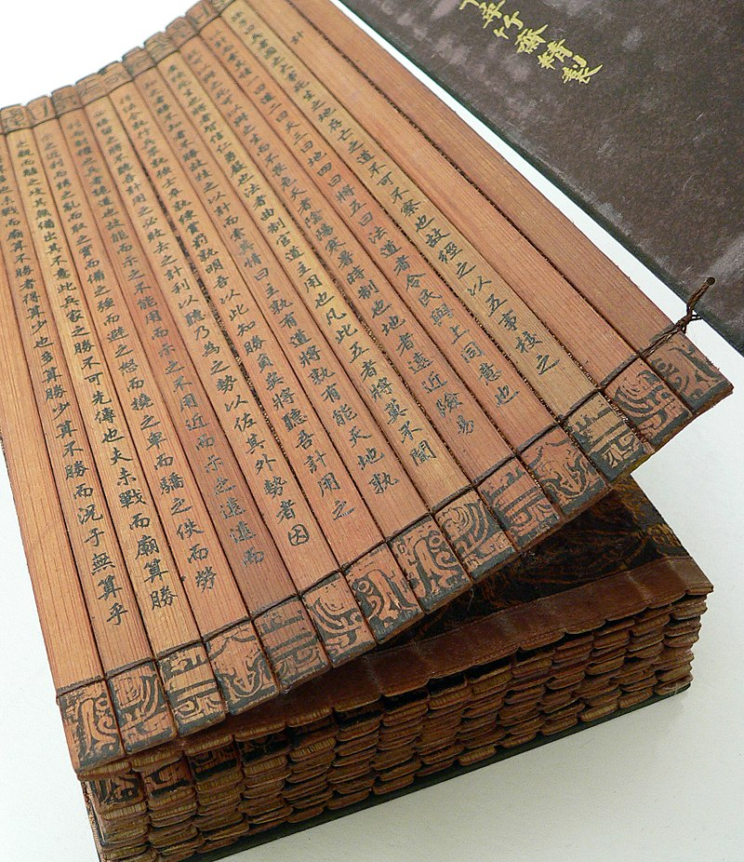



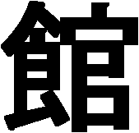
https://commons.wikimedia.org/wiki/File:Bamboo_book_-_binding_-_UCR.jpg
vlasta2, bluefootedbooby on flickr.com, CC BY 2.0, via Wikimedia Commons
house
food, to eat
government official
wooden slips (the main media for writing documents in ancient China)
a banquet for foreign VIP at the state guest house
→ large building

Slide 10

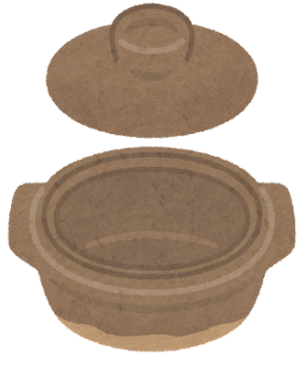

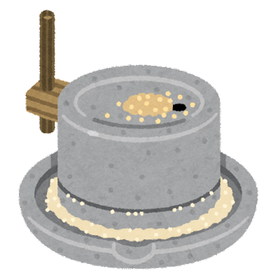

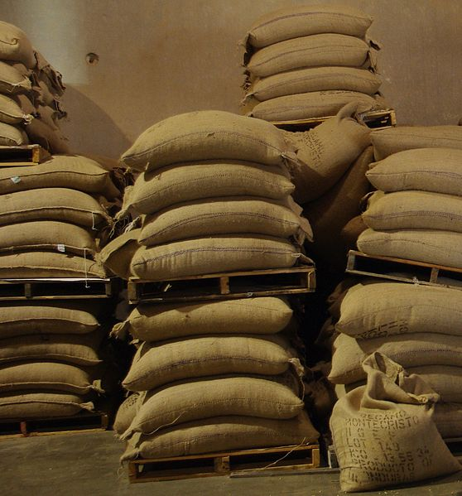



to put a lid on the pot → storage container
grocery
food
to eat
a millstone → milled grain
a collar → cloth → bag/sack
https://commons.wikimedia.org/wiki/File:Coffee_beans_at_Longbottom_-_Hillsboro,_Oregon.JPG
M.O. Stevens, CC BY-SA 3.0 <https://creativecommons.org/licenses/by-sa/3.0>, via Wikimedia Commons

Slide 11
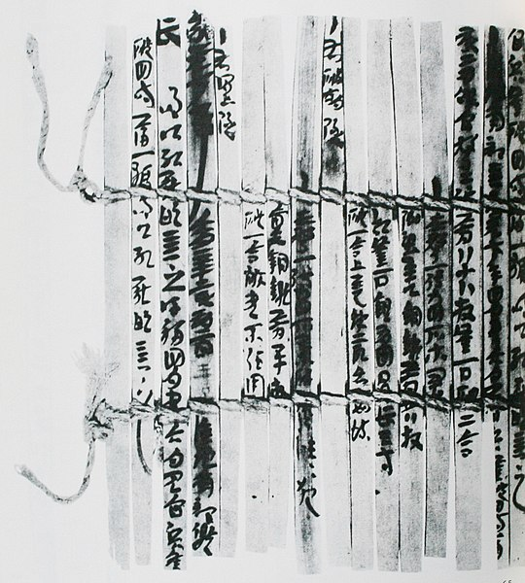

https://commons.wikimedia.org/wiki/File:Bamboo_book_-_binding_-_UCR.jpg
vlasta2, bluefootedbooby on flickr.com, CC BY 2.0 <https://creativecommons.org/licenses/by/2.0>, via Wikimedia Commons
https://commons.wikimedia.org/wiki/File:Woodstrips_document_ACE98_Niya_China.jpg
HEIBONSHA, Public domain, via Wikimedia Commons
…
last slip
Bamboo and wooden slips that were the main media for writing documents in ancient China.
binding cords
last slip → low position
younger brother
the youngest brother

Slide 12
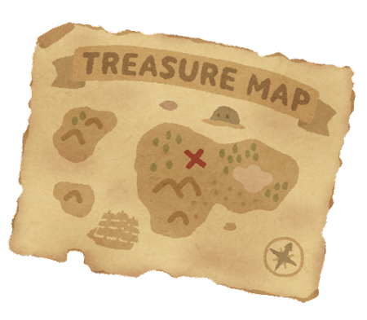


Pictograph of “map”

